Slide 1
Comité de Ética Hospitalaria
AGOSTO 2023.
María Camila Fajardo Olarte
Líder de Experiencia del usuario Hospital Regional De Moniquirá
¡Comprometidos con su salud!

Slide 2
Orden del día
Llamado a lista verificación de Quórum
Seguimiento a los compromisos del acta anterior
Presentación PQRSF
Proposiciones y varios

Slide 3
Llamado a lista de los asistentes y verificación del Quórum
Gerente
Subgerencia Científica
Representante médicos
Representante enfermería
Representantes de los Usuarios

Slide 4
Objetivo
Propender y velar por el cumplimiento de los deberes, derechos y humanización en la atención de pacientes garantizando el mejoramiento de la calidad en la prestación de servicios en el Hospital Regional de Moniquirá.

Slide 5
COMPROMISOS
Solicitar a Coosalud mayor oportunidad en la entrega de medicamentos.
Enviar relación a Subgerente referente a los líderes que no enviaron respuesta oportuna para su llamado de atención.
Enviar solicitud de techado o adecuación de sala de espera de consulta externa con el fin de regular la temperatura.

Slide 6
3. ANÁLISIS PQRSF
Durante el mes de Julio se presentaron 22 quejas, 0 sugerencia y 1 felicitaciones.
El porcentaje quejas en relación a numero de usuarios en el mes es de 0.009%

Slide 7
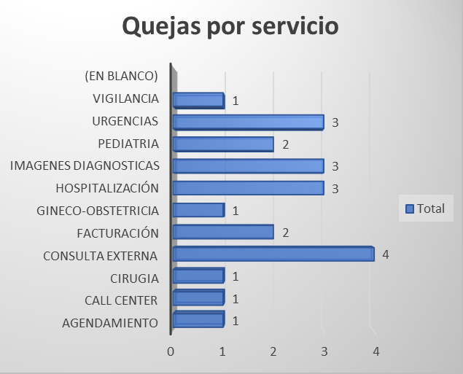
3. ANÁLISIS PQRSF

Slide 8
3. ANÁLISIS PQRSF
Etiquetas de fila | Cuenta de CLASIFICACIÓN A QUEJA
ACECIBILIDAD | 1
CALIDAD | 5
MALA ACTITUD | 9
OPORTUNIDAD | 2
ORIENTACIÓN | 1
TIEMPO DE ESPERA | 4
(en blanco)
Total general | 22

Slide 9
CANALES DE RECEPCIÓN DE LAS PQRSF

Slide 10
PQRSF

Slide 11
QUJAS POR EPS

Slide 12
DESCRIPCIÓN BREVE DE LAS QUEJAS Y SUGERENCIAS

Slide 13
DESCRIPCIÓN BREVE DE LAS QUEJAS Y SUGERENCIAS

Slide 14
DESCRIPCIÓN BREVE DE LAS QUEJAS Y SUGERENCIAS

Slide 15
Gracias
María Camila Fajardo Olarte
Líder de Experiencia del usuario Hospital Regional De Moniquirá
¡Comprometidos con su salud!

Slide 16
10
Tercer momento (atención)
Expectativas
7
Cuarto momento (Proceso salida y agendamiento)
Quinto momento (Seguimiento)
6.5
6
4
3.5
Segundo momento (tramite administrativo)
Primer momento o contacto
1

Slide 17
10
*Generar mayor empatía por parte de algunos profesionales.
*Demora en valoración inicial por parte de medico.
Tercer momento (atención)
Expectativas
7
Cuarto momento (Proceso salida y agendamiento)
Quinto momento (Seguimiento)
6.5
6
4
*Agendar todas las ordenes antes de egreso.
*Demora en tramite de facturación y agendamiento presencial.
*Falta de claridad en la guía de tramites administrativos por parte de profesionales en salud.
*Realizar seguimiento a cirugías que no se programaron.
*Realizar confirmación al 100% de las citas agendadas.
3.5
Segundo momento (tramite administrativo)
Primer momento o contacto
*Demora en tramite de facturación y agendamiento presencial.
*Temperatura del ambiente en sala de espera.
*Dificultad para establecer contacto agendamiento
*Tiempo prolongado en espera de la llamada
*Frustración cuando se generan listas de espera
1

Slide 18
CAMBIO MUESTRA DE ENCUESTAS DE SATISFACCIÓN

